Slide 1

SMART HOME
Exposé
Intitulé :
Présenter par :
encadré par:
Zouhair EL-AZIZY
Anas BOUAYAD
Rabie ES-SAYEH
SANGARE Boubacar Diam
15/06/2023
SMART HOME
1

Slide 2
Plan
Introduction
Concept et Enjeux
Objectif de la solution
Matériels
Architecture de la solution
Démonstration Pratique
Conclusion
15/06/2023
SMART HOME
2

Slide 3
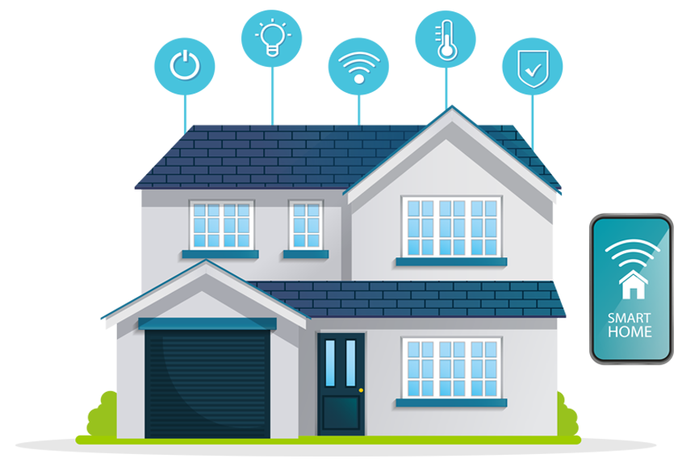
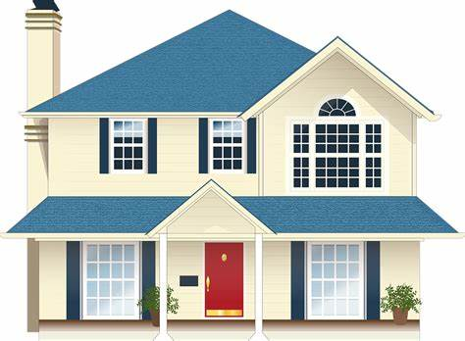
Introduction
15/06/2023
SMART HOME
3

Slide 4
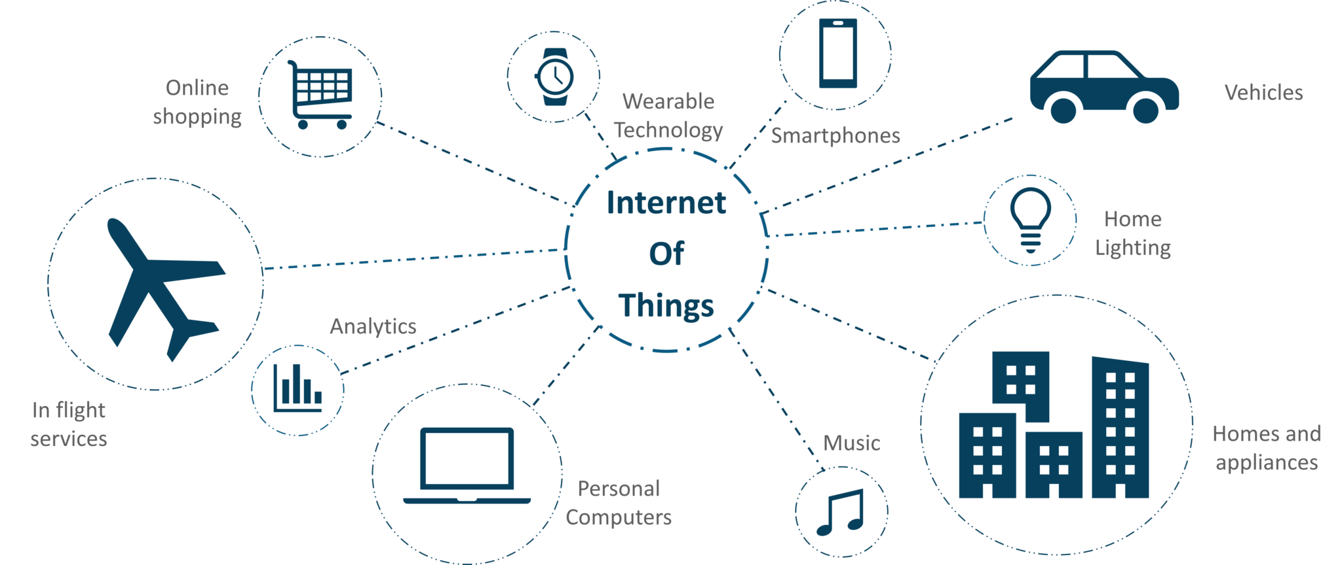
Contexte et Enjeux
Avec l’avènement de L’IOT et de l’automatisation
nos maisons peuvent devenir des espaces intelligents,
Capable de nous offrir un niveau de confort jamais égalé.
15/06/2023
SMART HOME
4

Slide 5
Objectif de la solution
Les principaux objectifs de la solution SMART HOUSE sont:
Automatisation et confort: permettre aux utilisateurs de contrôler diverses appareils de manière intuitive.
Economie d’énergie: optimiser la consommation d’énergie dans la maison en régulant et en surveillant les différents appareils.
Intégration de technologie émergentes: exploiter les dernières avancées technologiques telles que l'Internet des objets (IoT) et la reconnaissance vocale pour améliorer l'expérience utilisateur.
15/06/2023
SMART HOME
5

Slide 6
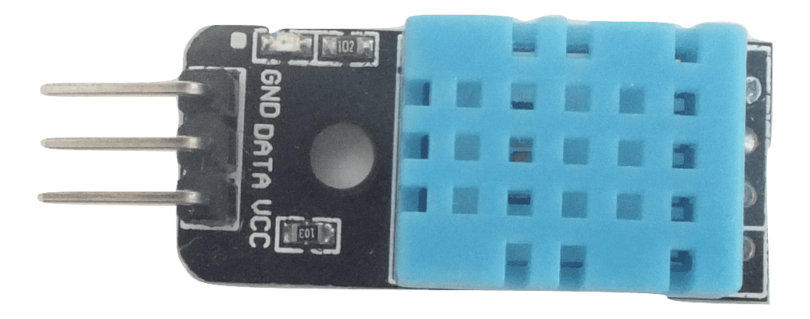
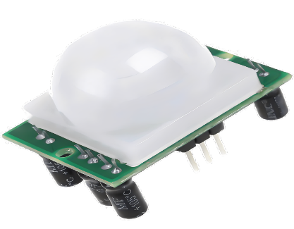
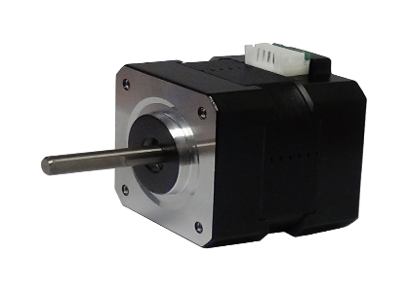
Matériels et Logiciels
Capteur de Température et d’humidité:
Pour l’analyse en temps réel de la température et de l’humidité.
Capteur de présence:
Pour la détection des mouvements autour de notre solution .
Un moteur pas à pas:
Qui nous servira pour l’illustration de notre garage.
15/06/2023
SMART HOME
6

Slide 7
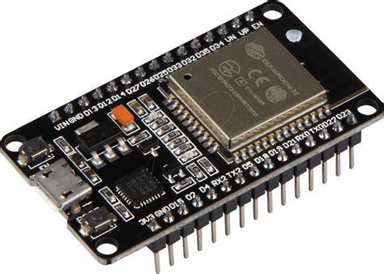

Matériels et Logiciels
Une carte de développement ESP32:
Celle ci nous permettra de créer des objets connectés et de les contrôler.
Plateforme Arduino:
Où nous avons écrit le code de notre solution.
15/06/2023
SMART HOME
7

Slide 8
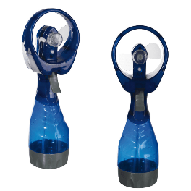
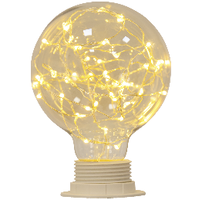



Architecture de la solution
Actionneur
Garage
15/06/2023
SMART HOME
8

Slide 9
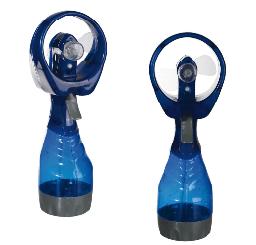



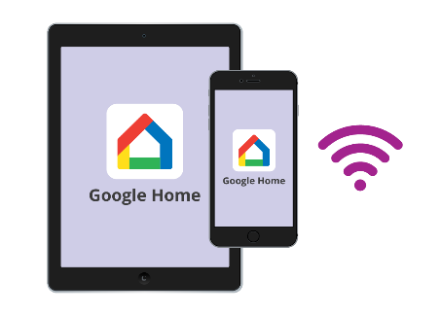


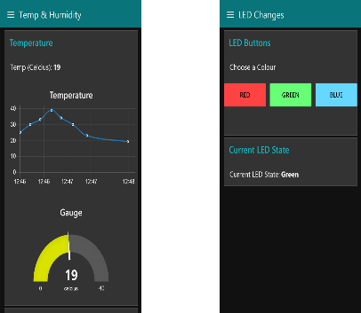
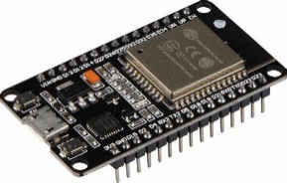


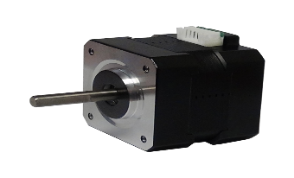
Architecture de la solution
15/06/2023
SMART HOME
9

Slide 10

Démonstration Pratique
15/06/2023
SMART HOME
10

Slide 11
Conclusion
En conclusion, le projet de Smart House représente une avancée significative dans le domaine de l'automatisation résidentielle et de la maison connectée. En intégrant des technologies telles que Google Assistant, des capteurs environnementaux et le cloud ThinkSpeak, nous avons créé une partie de système qui offre un contrôle facile et intuitif sur l’environnement domestique.
15/06/2023
SMART HOME
11

Slide 12
15/06/2023
SMART HOME
12

Slide 13
SMART HOME
Exposé
Intitulé :
Présenter par :
encadré par:
Zouhair EL-AZIZY
Anas BOUAYAD
Rabie ES-SAYEH
SANGARE Boubacar Diam
15/06/2023
SMART HOME
13

